Slide 1

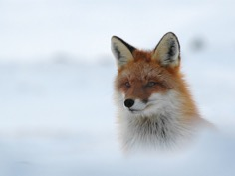
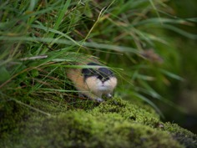
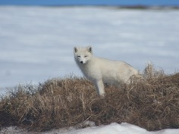
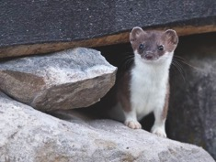
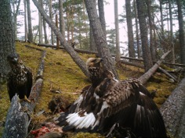
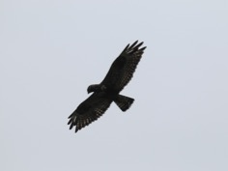
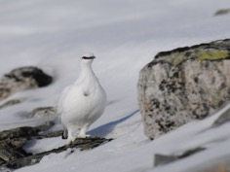
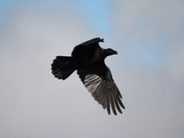
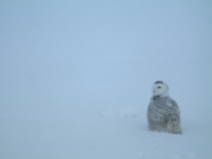
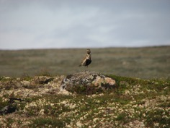
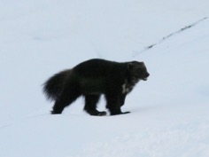
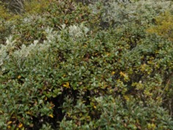
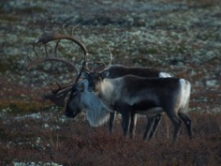
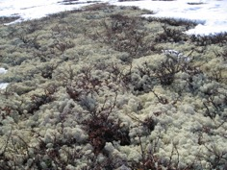

Slide 2
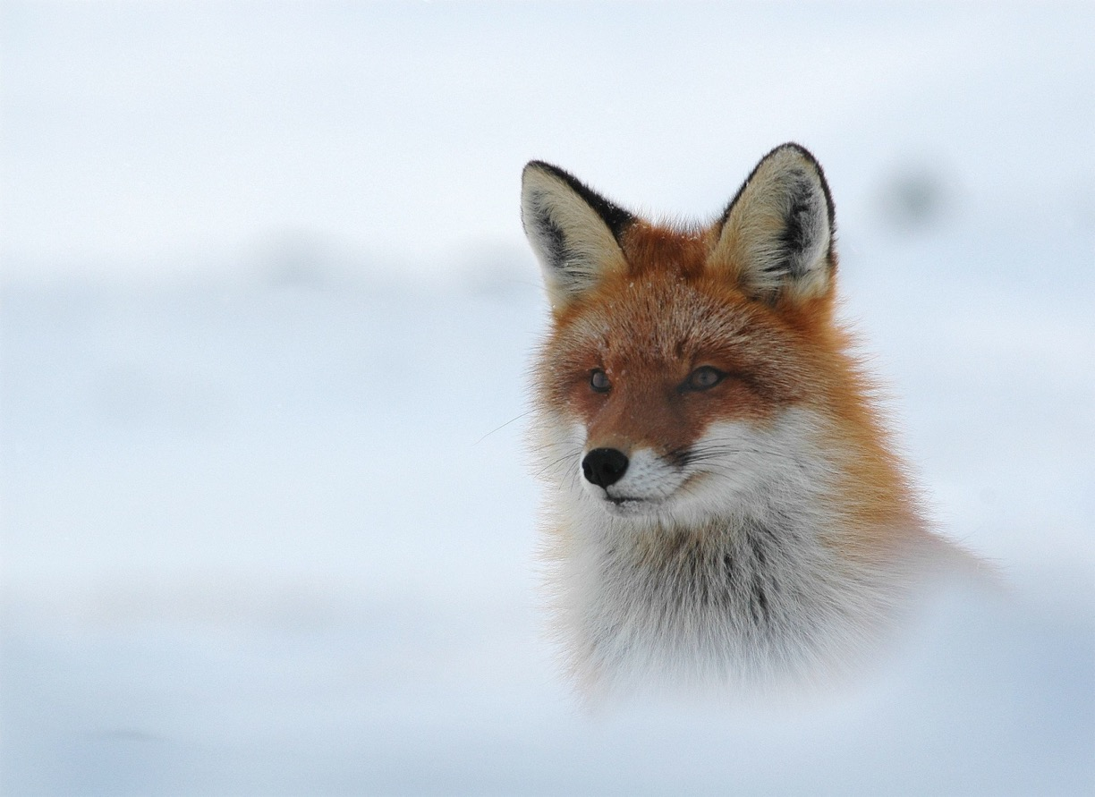
Foto: Olav Strand
Notes:
Rödräv
Konsument
Kan också vara nedbrytare (äter kadaver).

Slide 3
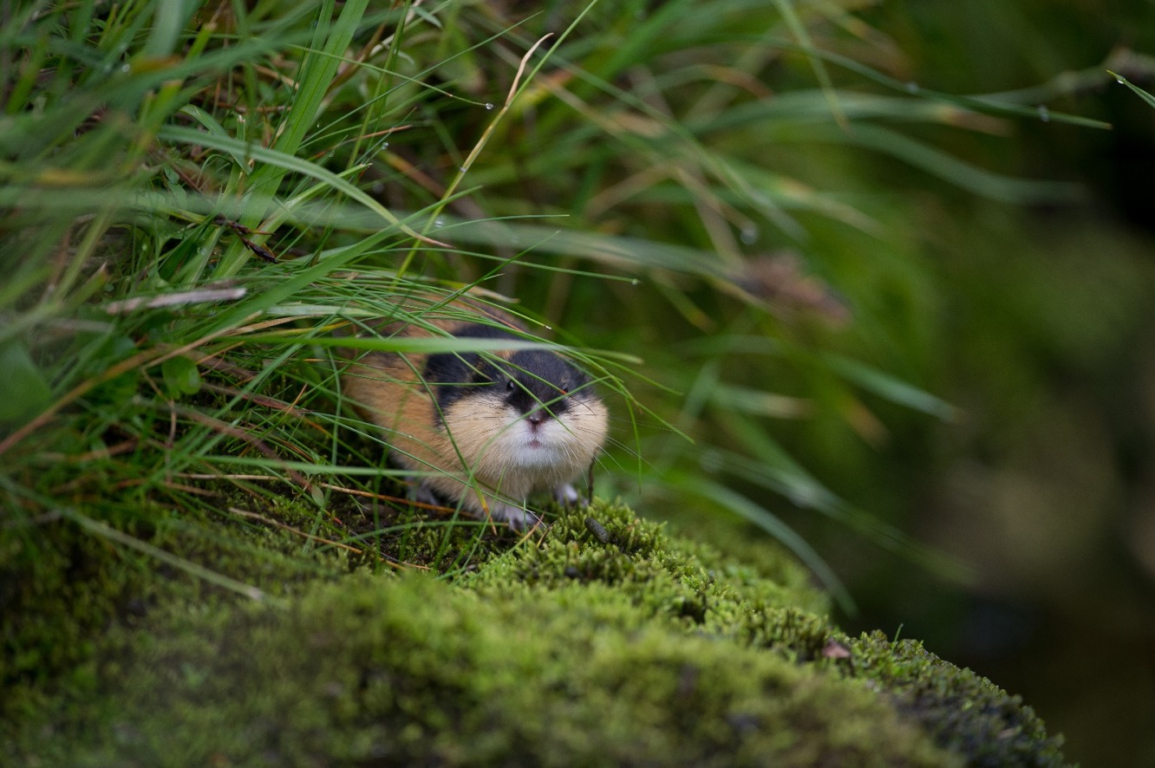
Foto: Arnstein Staverløkk
Notes:
Lämmel
Konsument

Slide 4
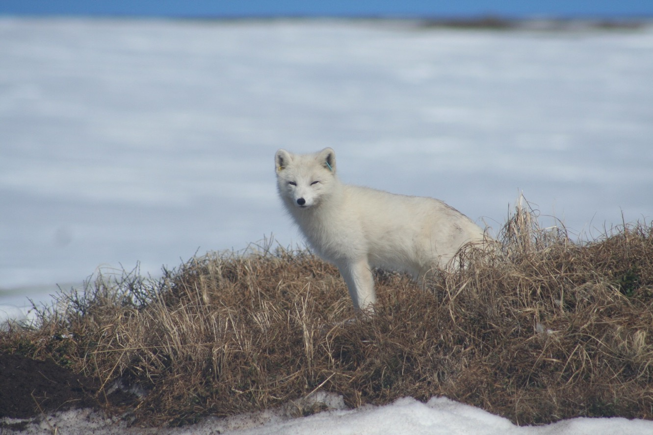
Foto: Lars Liljemark
Notes:
Fjällräv
Konsument
Kan också vara nedbrytare (äter kadaver)

Slide 5
Foto: Bård Bredesen
Notes:
Hermelin (eller lekatt) mårddjur
Konsument
Kan också vara nedbrytare (äter kadaver).

Slide 6
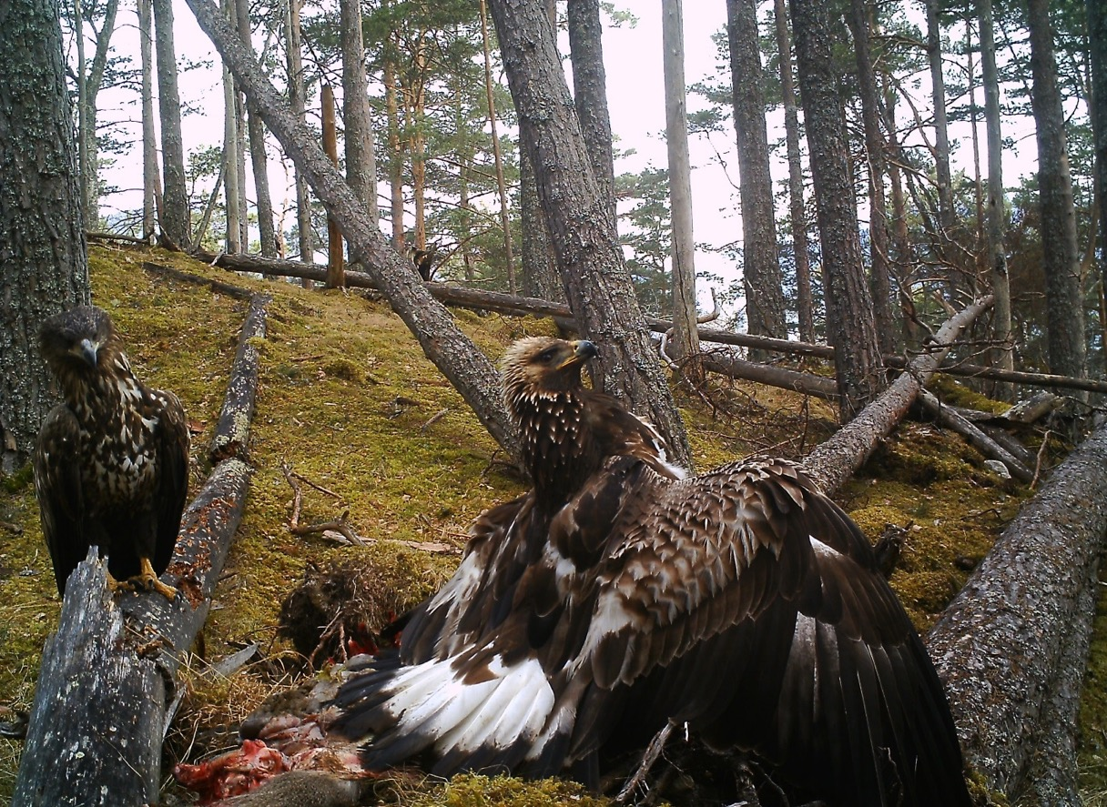
Foto: Webcamera, Rein Arne Golf, SNO
Notes:
Kungsörn
Konsument
Kan också vara nedbrytare (äter kadaver).

Slide 7
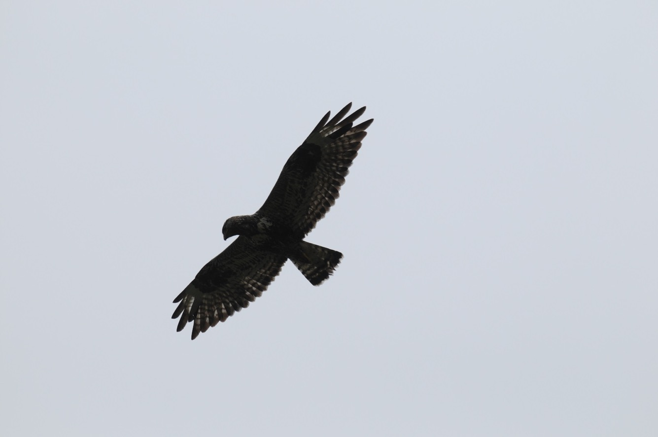
Foto: Arne Johs. Mortensen, SNO
Notes:
Fjällvråk
Konsument.
Kan också vara nedbrytare (äter kadaver).

Slide 8
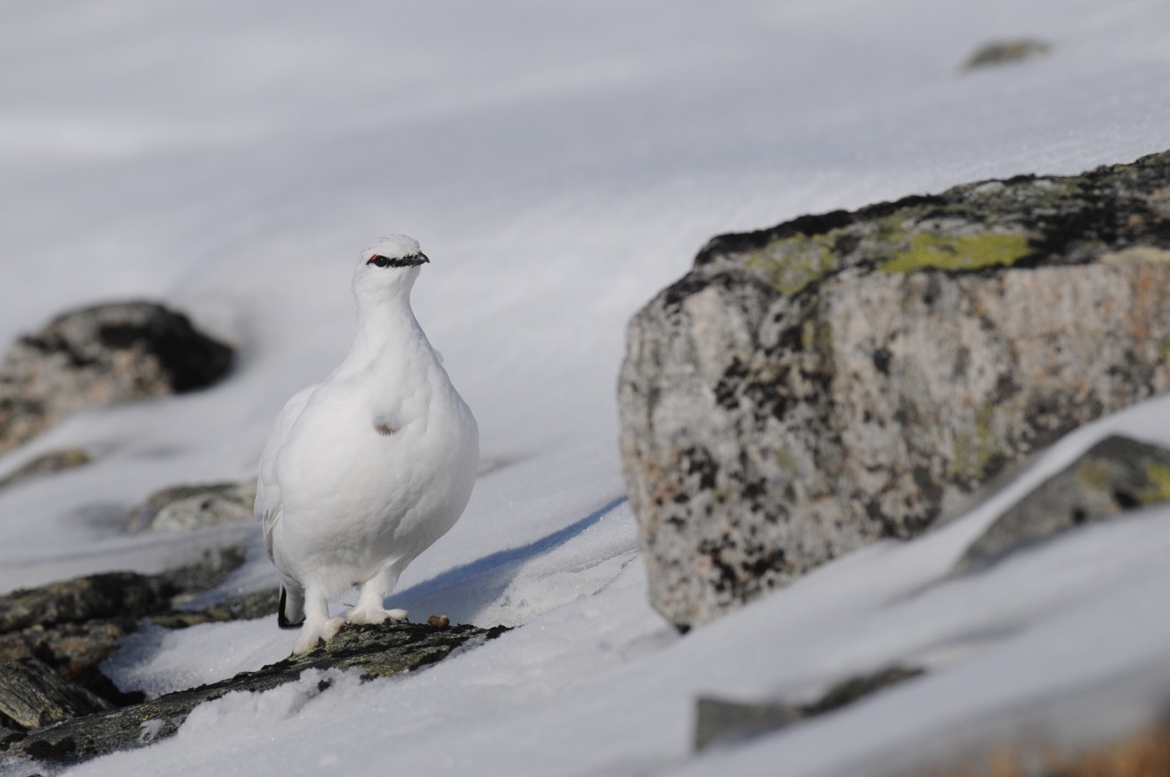
Foto: Arne Johs. Mortensen, SNO
Notes:
Fjällripa
Konsument

Slide 9
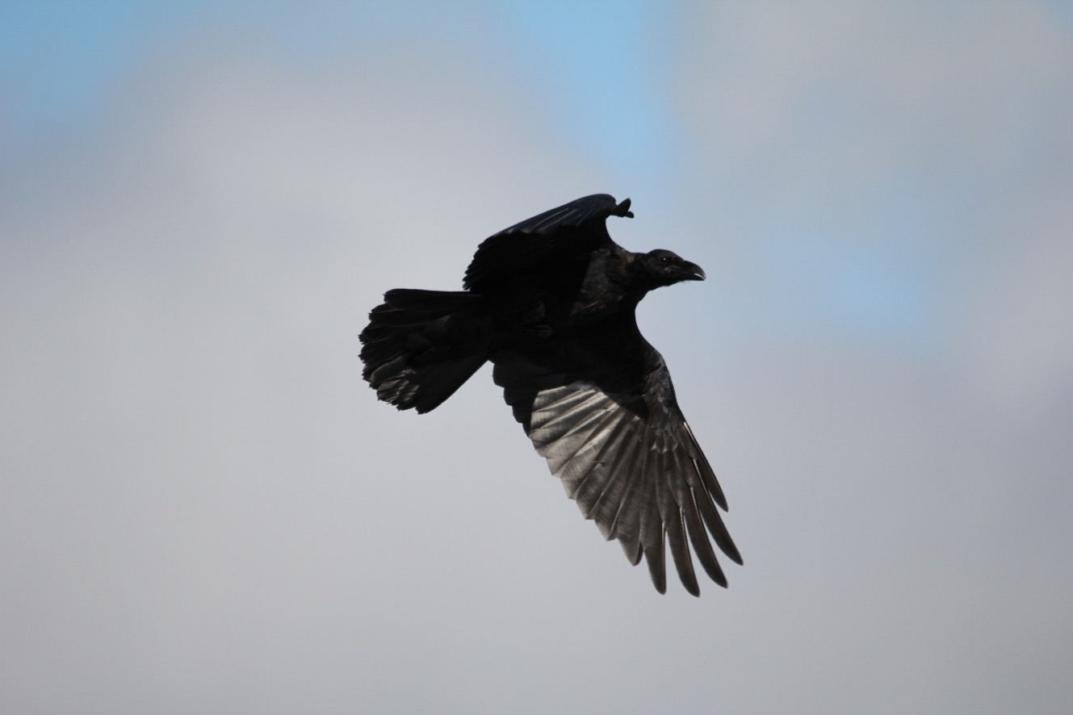
Foto: Rein Arne Golf, SNO
Notes:
Korp
Konsument och nedbrytare (äter kadaver)

Slide 10
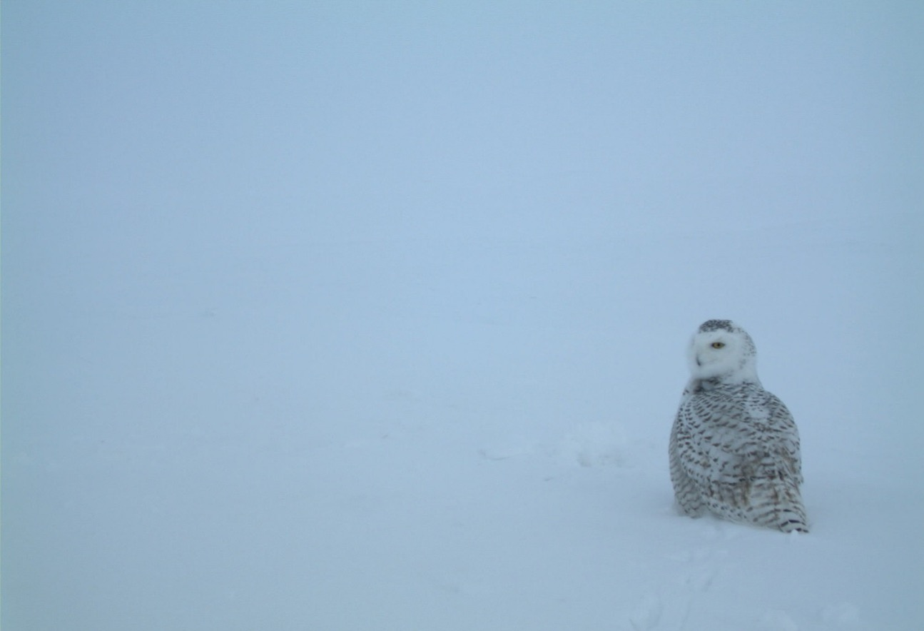
Foto: Fotoboks, SNO
Notes:
Fjälluggla
Konsument eller nedbrytare (äter kadaver).

Slide 11

Foto: Aage Midling, SNO
Notes:
Ljungpipare
Konsument (äter insekter)

Slide 12
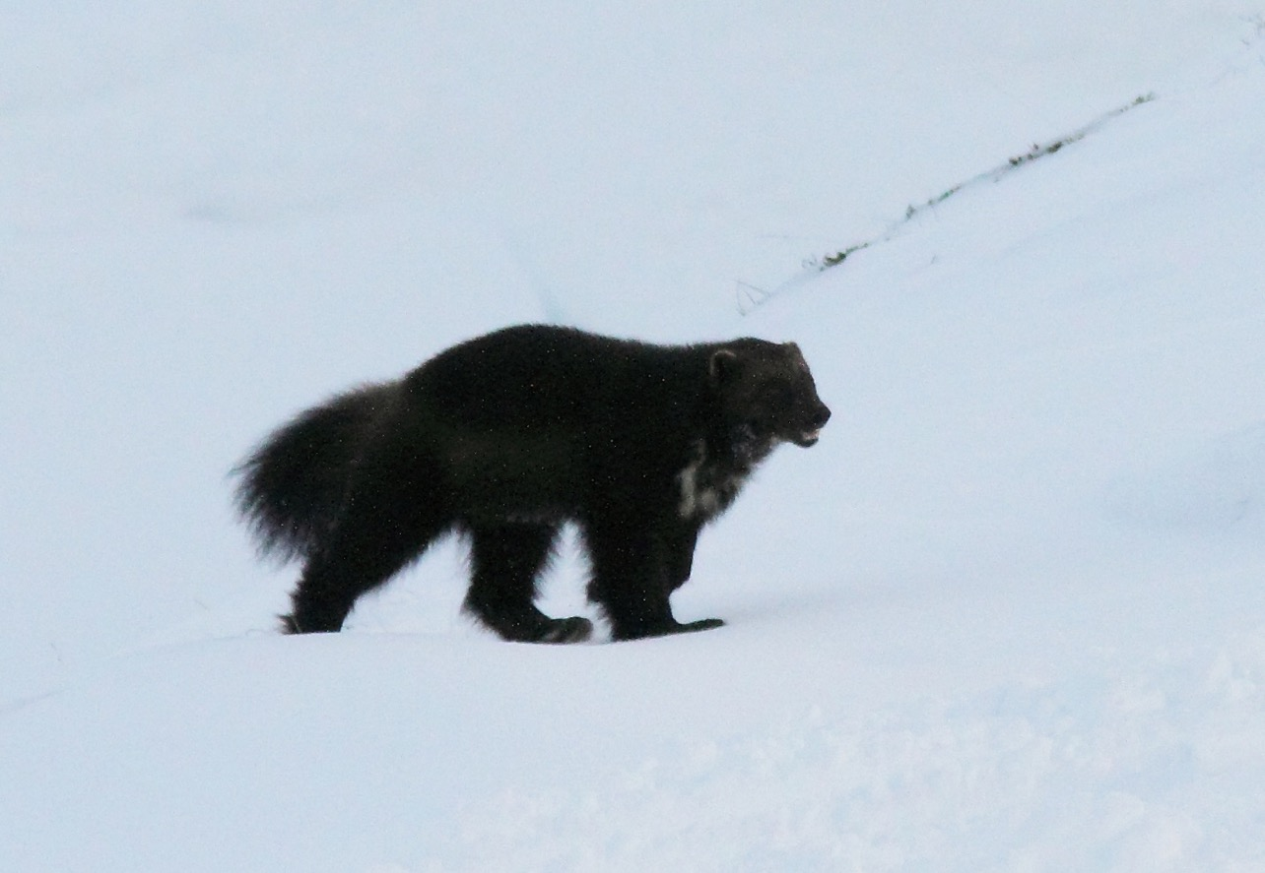
Foto: Ken Gøran Uglebakken, SNO
Notes:
Järv
Konsument
Kan också vara nedbrytare (äter kadaver).

Slide 13
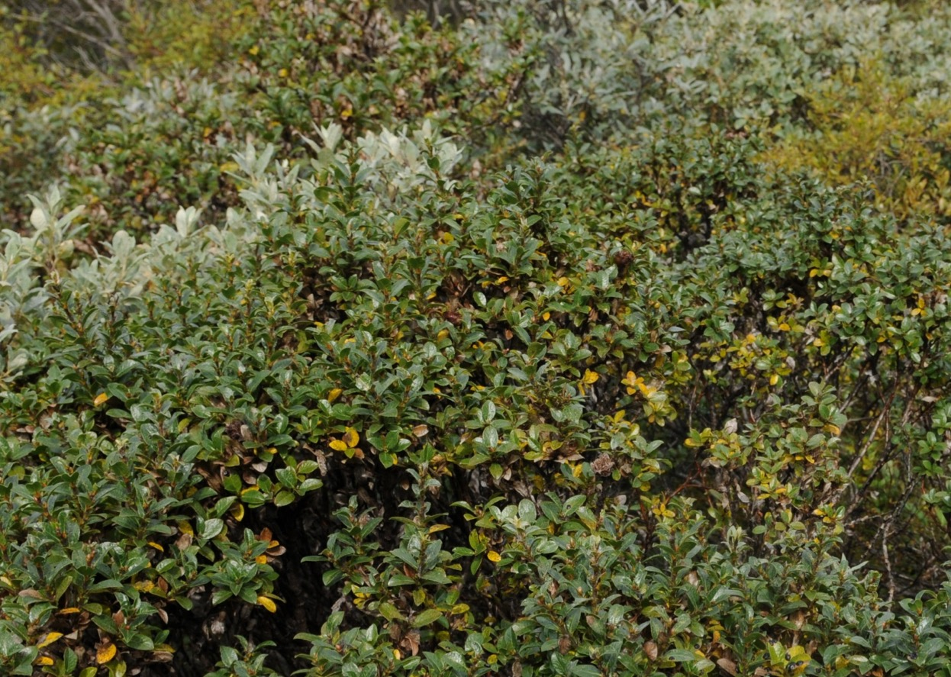
Foto: Arne Johs. Mortensen, SNO
Notes:
Vide (Salix)
Producent

Slide 14
Foto: Olav Strand
Notes:
Ren
Konsument

Slide 15
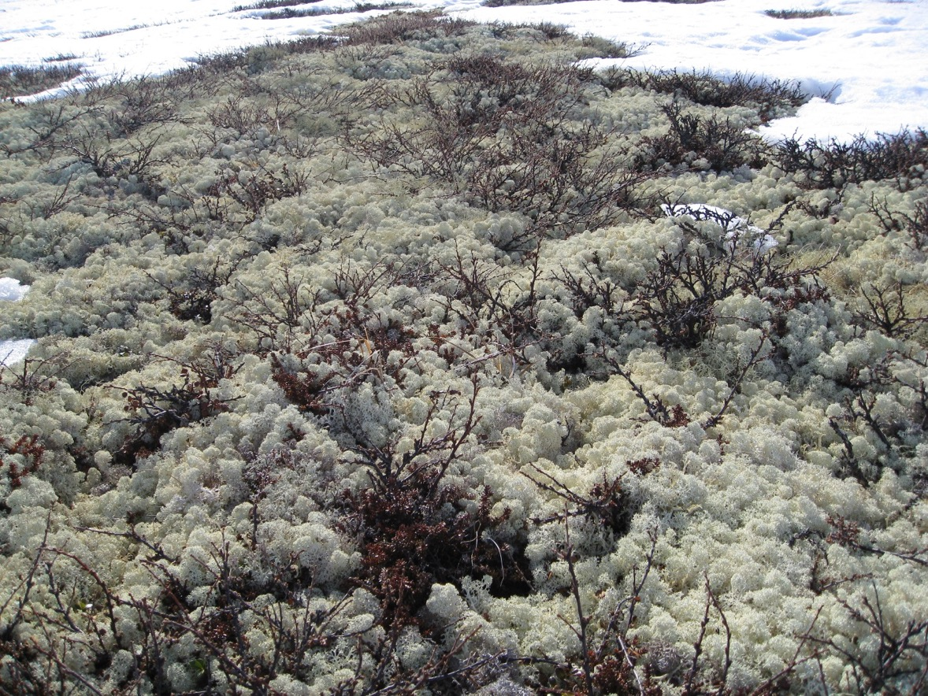
Foto: Heidi Ydse, SNO
Notes:
Lav (flera lavarter på bilden)
Producent

